Slide 1
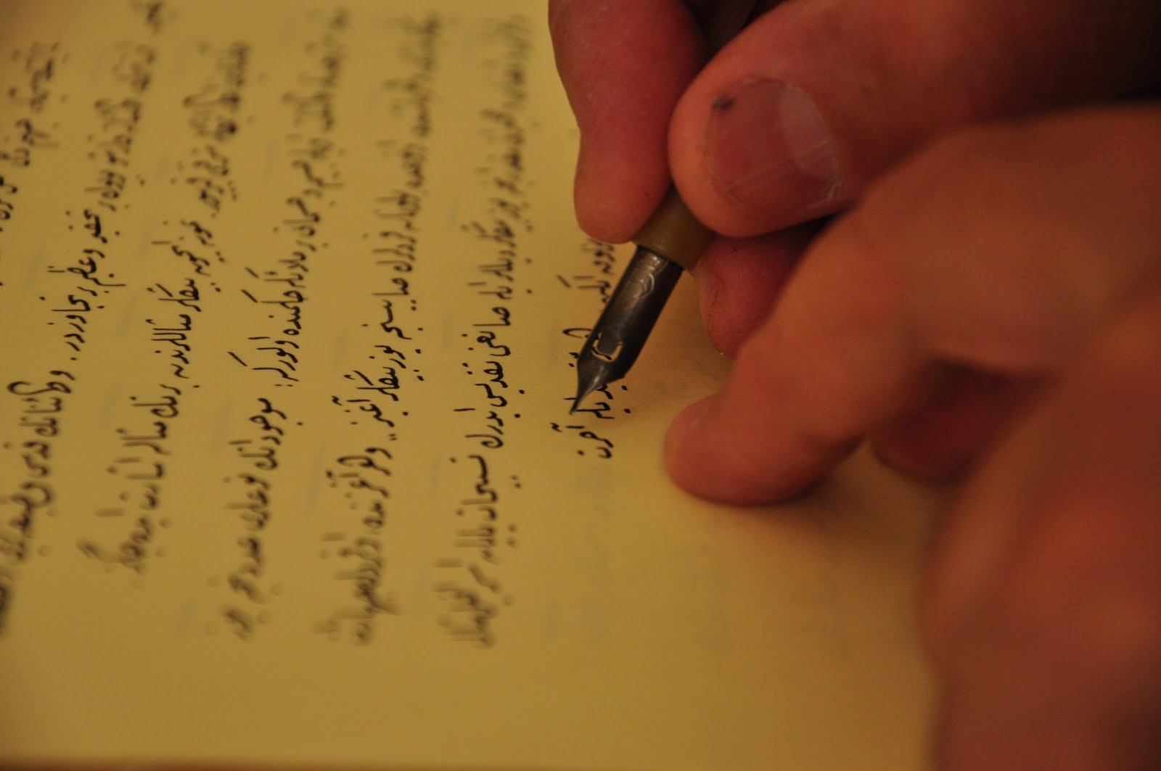
JENIS KESUSASTERAAN MELAYU
Ajarn.Sareeyah Star

Slide 2
PENDAHULUAN
Secara umumnya, pengkategorian kesusasteraan Melayu akan merujuk kepada tradisional dan moden. Walaupun Kedua-dua kategori mempunyai genre prosa dan puisi serta menggambarkan cara hidup atau budaya Melayu, ciri-ciri mereka adalah berbeza.
Kesusasteraan Melayu tradisional merupakan karya-karya yang telah diwarisi secara turun-temurun, disebarluaskan melalui lisan. Manakala kesusasteraan Melayu moden disebarkan melalui lisan dan tulisan. Kesusasteraan Melayu tradisional terhad kepada sesebuah masyarakat tertentu sahaja yang bersifat esklusif, dan kesusasteraan Melayu moden bersifat individu dengan adanya cipta terpelihara. Tambahan pula, kesusasteraan Melayu moden tidak lagi bersifat kolektif atau kepunyaan umum tetapi khusus dimiliki oleh pengarangnya.

Slide 3
BENTUK-BENTUK KESUSASTERAAN
Kesusasteraan dapat dilahirkan dalam pelbagai bentuk bahasa. Dan secara kasarnya ia boleh dikategorikan kepada 2 kategori yang besar menurut bentuk bahasa yang digunakan, yakni:
Prosa
Puisi

Slide 4
PROSA
Prosa merujuk kepada hasil kesusteraan yang ditulis dalam ayat-ayat biasa, yakni dengan menggunakan tatabahasa mudah. Biasanya ayat-ayat dalam kesusasteraan akan disusun dalam bentuk karangan. Prosa adalah satu bentuk kesusasteraan yang lebih mudah difahami berbanding dengan puisi. Contoh bagi kesusasteraan prosa ialah: cerpen, novel, skrip drama, esei dan sebagainya.

Slide 5
PUISI
Puisi merujuk kepada hasil kesusasteraan yang ditulis dengan "tidak menuruti tatabahasa". Ia sebenarnya tidak terdiri daripada ayat-ayat yang lengkap, melainkan terdiri daripada frasa-frasa yang disusun dalam bentuk baris-barisan. Pada lazimnya, puisi merupakan bahasa yang berirama dan apabila dibaca pembaca akan berasa rentaknya. Contoh bagi kesuasteraan puisi termasuklah: Sajak, Syair, Pantun, Gurindam, Lirik, Seloka, Mantera dan sebagainya.

Slide 6
JENIS-JENIS
Sekiranya, hasil kesuasteraan dikategorikan secara semantik, yakni dari segi isi, kesusasteraan boleh dibahagikan kepada dua kategori yang besar, yakni:
NARATIF
BUKAN NARATIF
Kesusasteraan Naratif merupakan hasil sastera yang mengandungi perkembangan plot.
Dengan kata lain, ia adalah bahan sastera yang menceritakan suatu peristiwa, yang mengandungi unsur watak, masa berlaku dan tempat berlaku.
Kesusasteraan ini biasanya dilahirkan dalam bentuk prosa, tetapi dalam keadaan tertentu ia juga dilahirkan dalam keadaan puisi, seperti apa yang dimaksudkan sebagai syair naratif seperti: Syair Siti Zubaidah.
Kesusasteraan naratif adalah satu hiburan yang biasa terdapat dalam kehidupan manusia.
Dalam masyarakat moden, kita dapat menjumpai kesusasteraan naratif dalam bentuk cerpen, komik, filem, drama dan sebagainya.
Kesusasteraan bukan Naratif merujuk kepada hasil kesusasteraan yang tidak mengandungi plot.
Bahan sastera ini mengandungi lebih banyak ekspresi pengarang berbanding dengan kesusasteraan naratif.
Kesusteraan ini lebih banyak dilahirkan dalam bentuk puisi.

Slide 7
STRUKTUR
Kesusasteraan boleh dilahirkan dalam pelbagai cara, dan salah satu cara yang biasa ditemui adalah dalam bentuk teks, yakni dalam bentuk tulisan yang tersusun. Teks kesusasteraan merupakan satu bentuk binaan yang terdiri daripada unsur-unsur seperti apa yang sebut di bawah:
- Tema
- Gaya Bahasa
(Yang berikutnya untuk sastera naratif sahaja)
- Plot
- Watak dan Perwatakan
- Sudut Pandangan
- Latar
Kehadiran unsur-unsur ini dalam teks kesusasteraan membezakan teks kesusasteraan dengan bentuk tulisan yang lain seperti tulisan sains.

Slide 8
JENIS KESUSASTERAAN MELAYU TRADISIONAL
Kesusasteraan Melayu Tradisional dapat dikelompokkan kepada dua kelompok utama iaitu:
1. Prosa Melayu Tradisional
2. Puisi Melayu Tradisional

Slide 9
Prosa Melayu Tradisional
Prosa boleh ditakrifkan sebagai satu bentuk karangan yang panjang. Prosa tidak terbatas kepada cerita (naratif) sahaja tetapi termasuk juga karya-karya yang bukan cerita (bukan naratif/non-naratif). Oleh itu, karya-karya kesusasteraan Melayu yang panjang sama ada lisan atau tulisan
dikelompokkan sebagai prosa. Syarat utama ia boleh dikatakan sebagai kesusasteraan Melayu ialah penggunaan bahasa Melayu sebagai alat penyampaian dalam karya-karya tersebut merangkumi seluruh nusantara.

Slide 10
Prosa Melayu tradisional berbentuk lisan dikenali juga sebagai sastera rakyat. Prosa tradisional dalam kesusasteraan Melayu boleh dibahagikan kepada dua jenis iaitu : - Natatif -Bukan naratif
NARATIF
Naratif Lisan
Naratif Tulisan
1. Mitos
2. Legenda
3. Cerita rakyat
* Cerita rakyat terangkum di dalamnya beberapa jenis cerita lagi seperti cerita binatang, cerita jenaka, cerita Lipur Lara dan cerita teladan.
1. Sastera sejarah
2. Sastera hikayat
3. Sastera sastera panji
4. Sastera kepahlawanan / epik
5. Sastera agama

Slide 11
BUKAN NARATIF
Prosa tradisional bukan naratif terdiri daripada empat genre iaitu :
1. Sastera undang-undang
2. Sastera kitab
3. Sastera ketatanegaraan
4. Kepustakaan ilmu tradisional
*Nota : penjelasan setiap genre prosa tradisional akan dibuat dalam tajuk penghayatan prosa tradisional.

Slide 12
Puisi Melayu Tradisional
Puisi merupakan kata pinjaman dari bahasa Indonesia yang digunakan secara meluas di Malaysia. Puisi adalah satu bentuk karangan berangkap yang terikat dengan peraturan sesuatu jenis puisi itu. Bahasa puisi adalah terhad dan padat tetapi makna yang cuba disampaikan adalah mendalam. Puisi mengungkapkan sesuatu yang abstrak kepada yang nyata.
Puisi Melayu tradisional juga boleh dibahagikan kepada dua pecahan iaitu:
1. Naratif
2. Bukan naratif

Slide 13
Naratif
Bukan Naratif
Puisi Melayu tradisional yang berbentuk naratif terdiri daripada genre Syair sahaja.
Manakala yang bukan naratif ialah :
1. Pantun
2. Gurindam
3. Endoi
4. Rejang
5. Dikir/Zikir
6. Rubai
7. Nazam
8. Masnawi
9. Ghazal
10. Berzanji
11. Qit'ah
12. Seloka
13. Teromba
14. Talibun
15. Peribahasa berangkap
16. Mantera
*Nota : pengertian setiap genre akan diberikan apabila mengkaji genre tersebut.

